Slide 1
CONTROL MICROBIANO
LA INFECCION

Slide 2
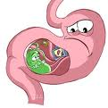
LA INFECCIÓN
LA INFECCIÓN: es la penetración desarrollo o multiplicación de un agente infeccioso en el organismo .

Slide 3
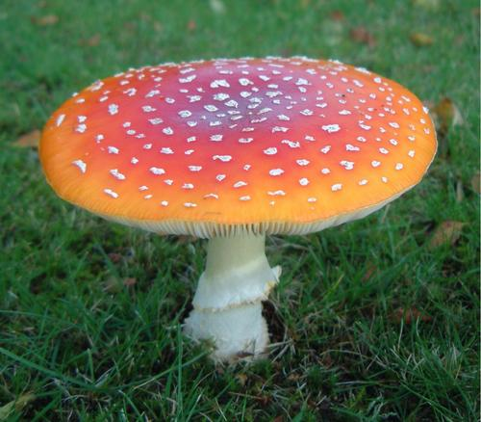
Los seres vivos respiran, comen, beben y viven en medio de microorganismos, la cantidad de microorganismos es superior al de los seres humanos y se encuentran en todas, partes agua, tierra, aire, entre otros medios.

Slide 4
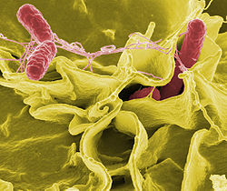
Algunos de estos microorganismos se encuentran habitualmente en la piel, cavidad oral, tracto gastrointestinal, tracto genital donde constituyen la flora normal

Slide 5
El hecho de que uno de estos microorganismos invada se multiplique y produzca una enfermedad infecciosa podría considerarse un suceso excepcional, pero debemos tener en cuenta que un pequeño grupo llamado patógenos aprovechan las condiciones desfavorables del huésped y vence las barreras hasta producir la infección.

Slide 6

PATOGENOS

Slide 7
CADENA DE LA TRANSMISION DE ENFERMEDADES
Cada uno de los eslabones que la conforman es indispensables para que se produzca la infección.
AGENTE INFECCIOSO: es el Microorganismo capaz de producir una infección o una enfermedad. Como virus, bacterias, hongos, parásitos
RESERVORIO: Es el lugar donde habita y se multiplica un agente infeccioso.

Slide 8
RESERVORIO: puede ser un ser humano, insecto, animal, el suelo un objeto.
PUERTA DE SALIDA: el sitio por donde el agente infeccioso abandona el huésped. Vía respiratoria, genito urinario, sangre, piel.
PUERTA DE ENTRADA: El sitio por donde el agente infeccioso entra al huésped.

Slide 9
MODO DE TRANSMISION: mecanismo de propagación desde el reservorio hasta una persona.
-Directa: transferencia directa e inmediata , mordedura, relaciones sexuales, besos, proyección directa, gotitas, hablar, estornudar.
-Indirecta: mediante vehículos contaminados ejm: ropa, juguetes , objetos

Slide 10
-INDIRECTA: Por medio se vectores como los insectos.
HUÉSPED: persona o animal , que permite el desarrollo o alojamiento de un agente infeccioso.
SUSCEPTIBLE: persona o animal que no tenga la resistencia suficiente a un patógeno.

Slide 11
AGENTE INFECCIOSO
PUERTA DE SALIDA
RESERVORIO
HUÉSPED
SUSCEPTIBLE
MODO
DE
TRANSMISION
PUERTA DE ENTRADA

Slide 12

CLASES DE INFECCION
INTRAHOSPITALARIA O NOSOCOMIAL:
es adquirida por el paciente en el período de su hospitalización, es considerad una complicación

Slide 13
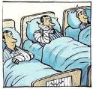
INFECCION CRUZADA
Es la transmisión de una infección de un paciente hospitalizada a otro paciente del mismo hospital

Slide 14
INFECCION LOCAL: infección producida por bacterias, en un punto del organismo en el que los patógenos crecen y se multiplican hasta que son eliminados.
Las manifestaciones son: calor en el lugar de la infección, rubor o piel enrojecida , inflamación y presencia de pus.

Slide 15

INFECCION SISTEMICA
Infección en la que el patógeno esta distribuido por todo el cuerpo.

Slide 16
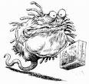
GRACIAS

